Slide 1
Jadwiga Kluzová
1916 - 1994

Slide 2
Jadwiga Kluzová ve 22 letech, tedy v roce 1938.
Po vypuknutí války v Polsku (1. 9. 1939) musela
pracovat jako zemědělská dělnice, pracovní
zařazení určovali okupanti.
Během těchto let pomáhala místnímu odboji,
předávala zprávy, zajišťovala pomoc rodinám,
Jejichž členové byli zatčeni, zastřeleni.

Slide 3
V lednu 1943 ji zatkli při tzv. čištění prostoru, Němci na určitém území zatkli všechny podezřelé lidi, většinou mladé, kteří by jim mohli být nebezpeční.
Očekávali, že někdo z nich nevydrží strach a stres a za příslib, že je pustí domů, jim prozradí cokoli, co by Němcům mohlo pomoci při hledání účastníků odboje.

Slide 4
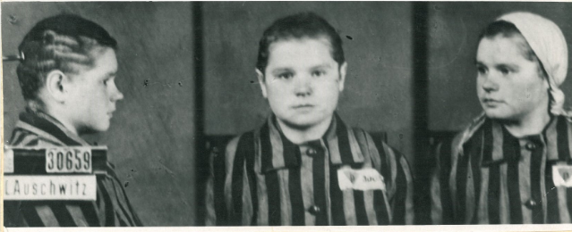
Jadwiga nic neprozradila, a protože byla mladá a silná, poslali ji do Auschwitz - pracovního tábora.
Toto jsou její fotografie z ledna 1943, ostříhána, oblečená do mundúru, číslo 30659 jí vytetovali na předloktí a vyfotili jako zločince.

Slide 5
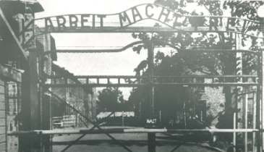
PRÁCE OSVOBOZUJE
Vstupní brána do koncentračního tábora Auschwitz, kterou procházeli vězňové každý den do 12 – 14 hodinové práce v pobočkách německých koncernů.

Slide 6
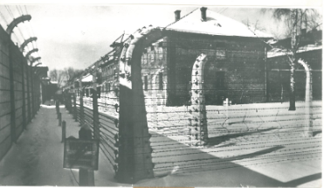
Tábor byl obehnán několikerým plotem z ostnatého drátu a do něj puštěn elektrický proud.

Slide 7
Podle vyprávění Jadwigy si vězeňkyně navzájem pomáhaly, jinak neměl šanci nikdo přežít.
Hlad, nemoci, vši, okusování potkany, zoufalství, dřina, týrání.
Zima, mráz, omrzlé nohy.
Horko, žízeň.
Řev příslušníků SS.
Štěkot psů.
Dřina, bití za nedodržení pracovní normy.
Neustálý každodenní strach, že se nedožije večera, rána.
Neexistovala budoucnost.
Člověk ztratil jméno, stal se číslem.

Slide 8
V celém táboře nezůstal lísteček ani stéblo trávy, vše okamžitě sežvýkali vězňové
Nejhorší byl tábor Birkenau

Slide 9
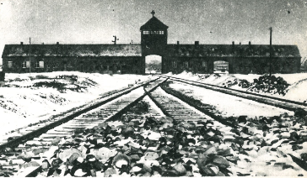
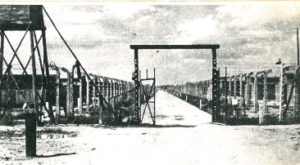
Dva roky přežívala Jadwiga v prostředí, které je zachyceno na těchto fotografiích:

Slide 10
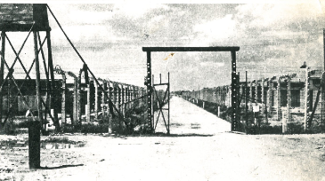

Slide 11
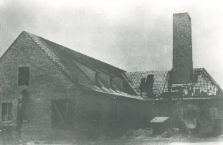

Slide 12
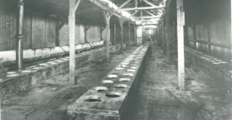

Slide 13
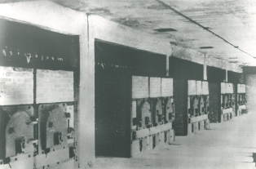

Slide 14
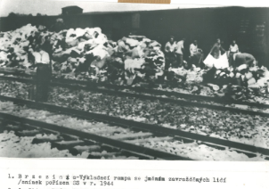
Birkenau – vykládací rampa se jměním zavražděných lidí
Snímek pořízen příslušníkem, SS 1944)

Slide 15
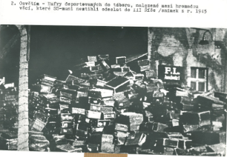
Auschwitz – kufry vězňů a zavražděných, které si přivezli s sebou do tábora. Tyto věci nestihli SS odvézt do III. Říše1945)

Slide 16
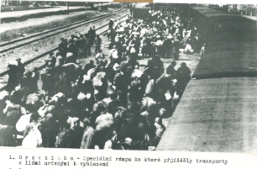
Birkenau – speciální rampa, ke které přijížděly transporty s lidmi určenými k vyhlazení – zavraždění)

Slide 17
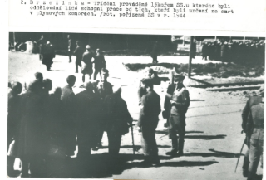
Birkenau – třídění prováděné lékařem SS, lidé byli oddělováni na práce schopné a práce neschopné (staří lidé, ženy s dětmi), určené na smrt
v plynových komorách. (Foto příslušník SS, 1944)

Slide 18
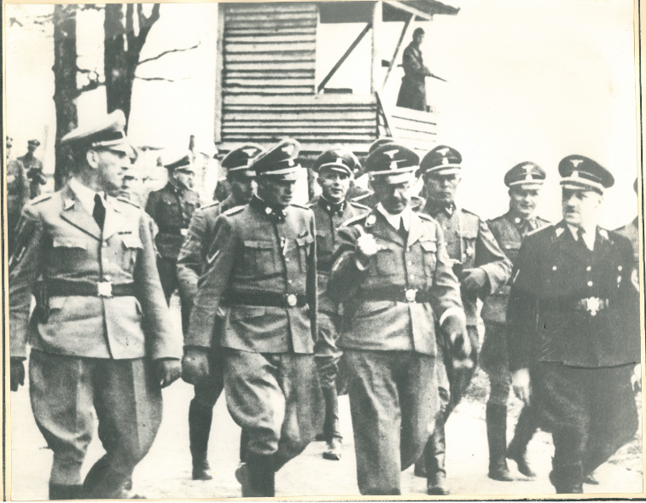
Heinrich Himmler byl říšský vůdce SS, šéf gestapa, velitel Waffen-SS, říšský ministr vnitra a organizátor hromadného vyvražďování Židů na kontrole v Auschwitzu.
Všimněte se spokojených, uvolněných výrazů příslušníků SS.

Slide 19
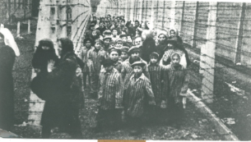
Děti, které přežily třídění po příjezdu do koncentračního tábora, protože byly určené k „vědeckým“ pokusům týmu doktora Mengeleho. (Foto leden 1945)

Slide 20
V lednu 1945, když se blížila fronta a s ní Rudá armáda, byla Jadwiga vybrána do tzv. pochodu smrti, ten přežila a dostala se do tábora Bergen-Belsen.
Po osvobození byla převezena spojenci do Hannoveru, kde soustřeďovali bývalé vězně koncentračních táborů, ověřovali si jejich totožnost a léčili je.
Tam se seznámila se svým budoucím manželem Janem Kluzem, který byl vězněn za partyzánskou činnost na Jablunkovsku v koncentračních táborech: Mysłovice, Gross-Rosen, Bora, Bergen-Belsen.

